Slide 1


UỶ BAN NHÂN DÂN QUẬN LONG BIÊN
TRƯỜNG MẦM NON BAN MAI XANH
HOẠT ĐỘNG ÂM NHẠC
VĐTN: Bài hát “Mẹ yêu không nào?”
TCAN: Ai đoán giỏi
Đối tượng: 24-36 tháng

Slide 2

Cô và trẻ chơi trò chơi: “Năm ngón tay xinh”

Slide 3

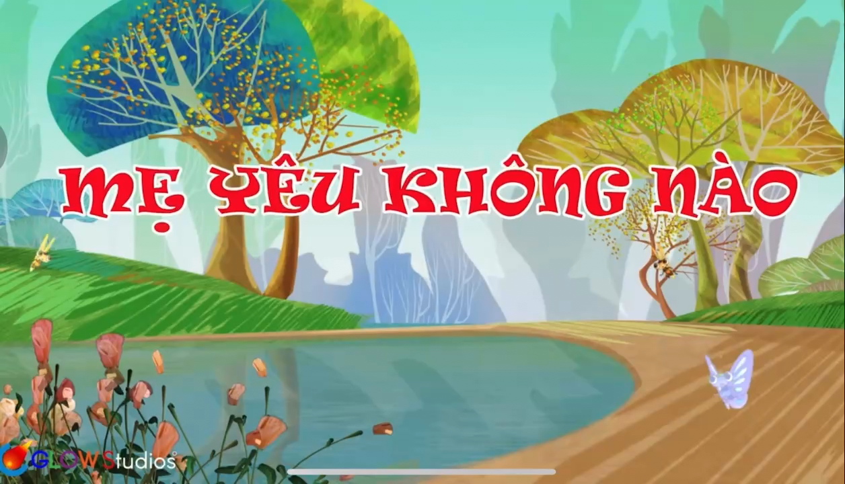
Lần 1: Kết hợp với nhạc
- Bài hát tên là gì? (Mẹ yêu không nào)
- Tác giả là ai? (Lê Xuân Thọ)

Slide 4
Lần 2: Kết hợp với nhạc vận động cho trẻ
- Bài hát tên là gì? (Mẹ yêu không nào)
- Tác giả là ai? (Lê Xuân Thọ)

Slide 5
Lần 3: Cô cho trẻ vận động:

Slide 6
XIN CHÀO VÀ HẸN GẶP LẠI

